Slide 1
NHIỆT LIỆT CHÀO MỪNG CÁC THẦY CÔ GIÁO
VỀ DỰ GIỜ MÔN TIẾNG VIỆT LỚP 2
Luyện tập
MRVT về tình cảm bạn bè;
Dấu chấm, dấu chấm hỏi, dấu chấm than.

Slide 3

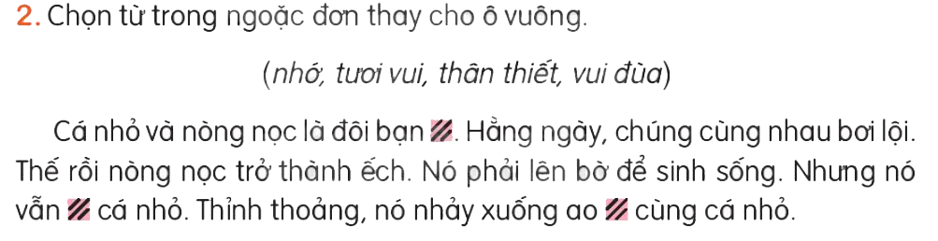
1. Tìm từ ngữ chỉ tình cảm bạn bè?
thân thiết | quý mến
keo sơn | gắn bó
đoàn kết | đáng quý

Slide 4
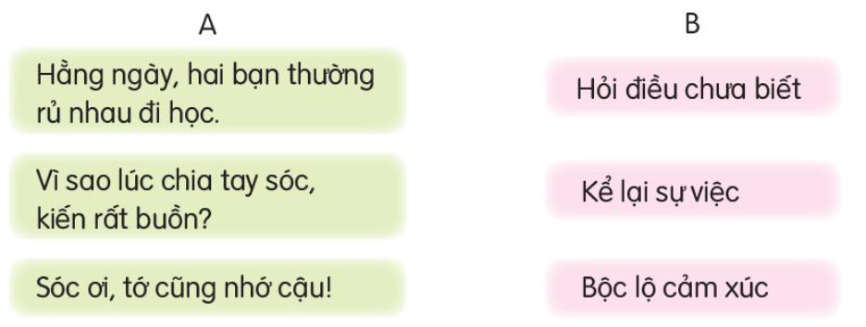
3. Chọn câu ở cột A phù hợp với ý ở cột B. Nói tên dấu câu đặt cuối mỗi câu.

Slide 5
BÀI HỌC KẾT THÚC
XIN CHÂN THÀNH CẢM ƠN
CÁC THẦY CÔ GIÁO VÀ CÁC EM HỌC SINH!

